Slide 1
Bozüyük rehberlİk ve araştIrma merkezİ
BİREYSELLEŞTİRİLMİŞ EĞİTİM PROGRAMI SUNUMU

Slide 2
İÇİNDEKİLER
Bireyselleştirilmiş Eğitim Programı Nedir? Yasal Dayanakları Nedir?
Bireyselleştirilmiş Eğitim Programının Öğeleri Nelerdir?
Bireyselleştirilmiş Eğitim Programı İzleme ve Değerlendirme
BEP İle İlgili Sıkça Sorulan Sorular ve Cevapları

Slide 3
BEP NEDİR?
Bireyselleştirilmiş eğitim programı (BEP), özel eğitime gereksinimi olan bireyin, gelişim alanlarındaki ve/ya da ilgili disiplin alanlarındaki gereksinimlerini karşılamak üzere uygun eğitim ortamlarından ve destek hizmetlerden en üst düzeyde yararlanmasını sağlayan yazılı dokümandır.
573 sayılı Özel Eğitim Hakkında Kanun Hükmünde Kararname
Özel eğitime ihtiyacı olan bireyler için bireyselleştirilmiş eğitim planı geliştirilmesi ve eğitim programlarının bireyselleştirerek uygulanması esastır (4. madde, «f» bendi).
Özel Eğitim Hizmetleri Yönetmeliği (2018)
«…özel eğitime ihtiyacı olan bireylerin gelişim özellikleri, eğitim performansları ve ihtiyaçları doğrultusunda hedeflenen amaçlara yönelik hazırlanan ve bu bireylere verilecek destek eğitim hizmetlerini de içeren özel eğitim programıdır».
Yasal dayanaklarI

Slide 4
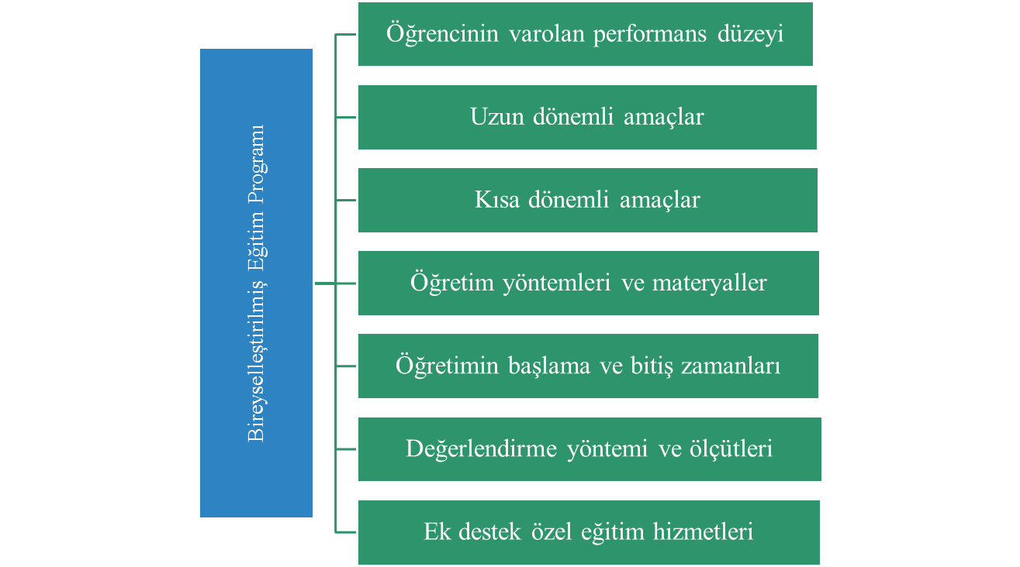
Bİreyselleştİrİlmİş Eğİtİm ProgramInIn Öğelerİ Nelerdİr?

Slide 5
BEP hazırlanırken öncelikle bireyin var olan performans düzeyinin belirlenmesi gerekmektedir. Öğrencinin yapabildikleri ve yapamadıkları belirlendikten sonra, yapamadıklarına yönelik olarak uzun dönemli ve kısa dönemli amaçların belirlenmesi gerekmektedir. Uzun dönemli amaçlar ders kitabının ünite başlıkları olarak alınabilir. Ünite başlıklarının altındaki içerikler ise kısa dönemli amaçlar olarak yazılabilir. Ardından, bu amaçların hangi yöntem ve tekniklerle, ne kadar sürede öğretiminin yapılacağı bireyin hazırbulunuşluğu ve öğrenme hızına göre belirlenmelidir. Sonrasında amaçlara ulaşılıp ulaşılmadığının belirlenebilmesi için değerlendirme yöntemi ve ölçütlerine yer verilmelidir. BEP’te ayrıca, bu süreç içerisinde ihtiyacı varsa öğrenciye sağlanacak ek özel eğitim hizmetleri yer almaktadır.

Slide 6
BEP İle İlgili Sıkça Sorulan Sorular ve Cevapları
1. Her kaynaştırma kararı alınmış öğrenci için BEP ekibi oluşturmak zorunlu mudur?
CEVAP : Evet, zorunludur. Özel eğitime ihtiyacı olan öğrencilerin eğitimlerini sürdürdükleri okul ve kurumlarda eğitim performansları ve ihtiyaçları doğrultusunda BEP´lerini hazırlamak amacıyla bireyselleştirilmiş eğitim programı geliştirme birimi oluşturulur (ÖEHY Madde 20).
2. Ortaokul kademesinde daha okuma yazması olmayan öğrencilere dersler bazında nasıl BEP yapılacaktır?
CEVAP : Öğrencinin gelişim özellikleri, yeterlilikleri dikkate alınarak BEP hazırlanır. BEP Geliştirme Birimi Türkçe derslerinde okuma yazmaya yönelik BEP Planı düzenlerken, diğer ders öğretmenleri BEP Planına aldığı kazanımlarını öğrencinin sözlü ya da davranış olarak ifade edebileceği şekilde düzenleyebilir. Kazanımları bireye özgü uyarlayabilir. Ayrıca müfredat dışında (alanıyla ilgili) öğrenciye uygun kazanımlar belirleyerek BEP hazırlayabilir.

Slide 7
3. Öğrencimizin kaynaştırma eğitimine alındığına dair özel eğitim hizmetleri kurul kararı dönem ortasında elimize geçti. Bu durumda BEP yapacak mıyız?
CEVAP : Evet yapılacaktır. Öğrenci ile ilgili İl/İlçe Özel eğitim Hizmetleri Kurulu Kararı okula geldiğinde en kısa sürede BEP Geliştirme Birimi oluşturulur ve öğrencinin BEP´i hazırlanır.
4.Bedensel yetersizliği nedeniyle kaynaştırma eğitimine alınan öğrencim var. İlkokul/Ortaokul programını rahatlıkla yürütebilecek düzeyde. Bu durumda BEP yapılması gerekiyor mu?
CEVAP : Öğrenci ile ilgili BEP Geliştirme Birimi kurulur. Birim öğrencinin yetersizliğine bağlı olarak okul, sınıf ve diğer bölümlerde alınması gereken fiziksel düzenleme ve uyarlamalara karar verir.
Öğrencinin yetersizliğine bağlı olarak motor becerileri gerektiren derslerin uygulamalı bölümlerinden hangilerinden muaf olacağına [öğrenci ve velinin onayı alınarak] karar verilir. Akademik beceriler gerektiren derslerden ihtiyacı olmaması durumunda ayrıca BEP Planı düzenlenmez. Ancak; akademik derslere giren öğretmenler BEP toplantılarına katılırlar.

Slide 8
5. Kaynaştırma eğitimi alan öğrencime yazılılarda farklı sorular mı hazırlamalıyım? Yazılıyı sınıfla aynı anda mı yapmalıyım?
CEVAP : BEP Geliştirme Birimince öğrencinin yetersizliği doğrultusunda BEP Planı düzenlenmesi kararı alınan derslerde; BEP´de belirlenen kazanımlar (Uzun ve kısa dönemli amaçlar) dikkate alınarak sözlü ve yazılı soruları düzenlenir ve değerlendirilir. Öğrencinin yetersizlik türü ve hazır bulunuşluğu dikkate alınarak sınavlar diğer öğrencilerle birlikte yapılabileceği gibi, farklı zamanlarda da yapılabilir.

Slide 9
6. Destek eğitim odasında kaynaştırmaya tabi öğrenci haftalık kaç saate kadar eğitimden faydalanabilir?
CEVAP : Özel Eğitim Hizmetleri Yönetmeliğinin 25. Maddesinin a bendinde “Öğrencinin destek eğitim odasında alacağı haftalık ders saati, haftalık toplam ders saatinin %40´ını aşmayacak şekilde planlanır” ifade edilmektedir. Örnek; Haftada 30 saat ders gören kaynaştırmaya tabi öğrenci, bu hüküm uyarınca haftada 12 saate kadar destek eğitim odasından faydalanabilecektir.
7. Destek eğitim odasında kaynaştırmaya tabi öğrenci (Öğrencinin Kendi Ders Saatleri) ders saatleri dışında faydalanabilir mi?
CEVAP : Özel Eğitim Hizmetleri Yönetmeliğinin 25. Maddesinin d bendi “Destek eǧitim BEP geliştirme biriminin planlaması doǧrultusunda okulun ders saatleri içinde veya dışında ihtiyaç halinde haftasonu da planlanabilir. Öǧrenciye ders saatleri içinde eǧitim verilecekse destek eǧitim alması planlanan dersin saatinde o derse ilişkin eǧitim verilir.

Slide 10
8. Bu öğrencilerin değerlendirmeleri nasıl yapılacak?
CEVAP: Öğrencilerin başarılarının değerlendirilmesi BEP geliştirme biriminin görüş ve önerileri doğrultusunda belirlenir. Yazma güçlüğü olan öğrenciler ve özel öğrenme güçlüğü olan öğrencilerin değerlendirilmesi sözlü, sözlü ifadede güçlük yaşayan öğrencilerin değerlendirilmesi ise yazılı olarak yapılır. Yazılı ve sözlü ifade etme becerilerinde yetersizliği olan bireyler ise davranışlarının gözlemlenmesi yoluyla değerlendirilir. Yazılı sınavlar öğrencilerin yetersizlik türüne, eğitim performanslarına ve gelişim özelliklerine göre çeşitlendirilir. Zihinsel yetersizliği olan öğrenciler ile Dikkat Eksikliği ve Hiperaktivite (ÖÖG başlığında raporlandırılıyor) raporu olan öğrenciler; dikkat, bellekte tutma ve hatırlama güçlükleri dikkate alınarak daha sık aralıklarla değerlendirilebilir. Sınavlar kısa cevaplı ve az sorulu yapılır.
9. Kaynaştırma kararı kaldırılabilir mi?
CEVAP: BEP Geliştirme Birimince öğrencinin kaynaştırma eğitiminin kaldırılması gerektiği düşünülüyorsa, yeniden eğitsel değerlendirme ve tanılamasının yapılması amacı ile bağlı bulunulan RAM´a ‘Eğitsel Değerlendirme İsteği Formu’ doldurularak müracaat edilir. Yapılan değerlendirme ve tanılama sonrası ‘ Normal Eğitime Devamı Uygundur.’ Kararı alınan öğrencinin kaynaştırma kararı; ‘İl/İlçe Özel eğitim Hizmetleri Kurulu ‘Yerleştirme Kararı’’ ile kaldırılır.

Slide 11
TEŞEKKÜR EDERİZ…
BOZÜYÜK RAM
ÖZEL EĞİTİM BÖLÜMÜ

